Slide 1
Länschefsnätverket 16 april 2021
Tanja Mårtensson Avdelningen för hälsa och välfärd (RSS Dalarna)

Slide 2
Personal- och rekryteringsläget Hälsa och välfärd
Henrietta Forsman, Utvecklingsledare 100 %
Maria Högkvist- Utvecklingsledare, utlån SKR Kvinnofrid 50 %.
Maria Ekelöf-Utvecklingsledare, tjänstledig för studier fram tom augusti.
Therese Olsson- BISAM 100 %.
Gustav Färlin- Utbildare MHFA 25 %.
Ewa Welén, Processledare GNV 75 %.
Kommande LPO-samordnare 100%.
Kommande YR+ BBIC-samordnare 75-100 %.
Rekrytering vikariat Maria H och Maria E 50-100%
Cecilia Tegelberg -Suicidsamordnare 100% Placering på Hälsa och välfärd

Slide 3
Fortsättning: samordning av kunskapsstyrningsarbetet
Repetition översyn RSS
Repetition samordning inom kunskapsstyrningsorganisationen

Slide 4
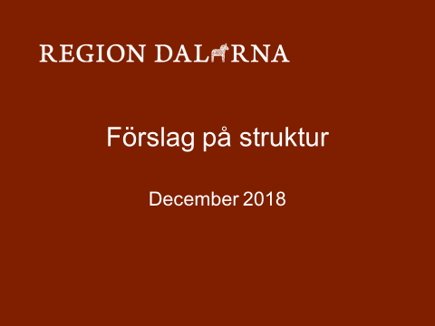

Slide 5
Förvaltningschefsnätverk
3 från kommuner, NKS- S, NSCHNV, Ordf. LCHNV
3 från hälso- och sjukvården/Region Dalarna
Chef från avdelningen , RSS
Styrgrupp
LOB
styr
Flöd
LPO
missbruk
Äldre
Rehabilitering
Ungdoms-hälsan
Arbetsgrupper
LPO
schizo
PRIO
Brukar-samverkan
Funkis
digi
SUF
Funca
LPO
Självskada
Notes:
Styrgruppen ses ut av förvaltningschefsnätverket och består av:
tre representanter från kommunerna (de personer som har nationella uppdrag i NSK-S och socialchefsnätverket samt ordförande (eller vice ordförande) i förvaltningschefsnätverket
tre representanter från Landstinget/nya Region Dalarna. Hälso- och sjukvårdsdirektör samt divisionschefer från Psykiatrin och Primärvården.
Chef för avdelningen.
Utvecklingsledarna är adjungerande och deltar när de behöver vara med.
Styrgruppen:
Ersätter AU
Träffas mer frekvent än förvaltningschefsnätverket
Behandlar frågor från arbetsgrupperna
Utser representanter arbetsgrupper och vilken utvecklingsledare som ska leda eller delta i arbetsgruppen.
Mm
Arbetsgrupper:
Utses av styrgruppen på uppdrag av förvaltningschefsnätverket
Arbetar under en begränsad tid
mm

Slide 6
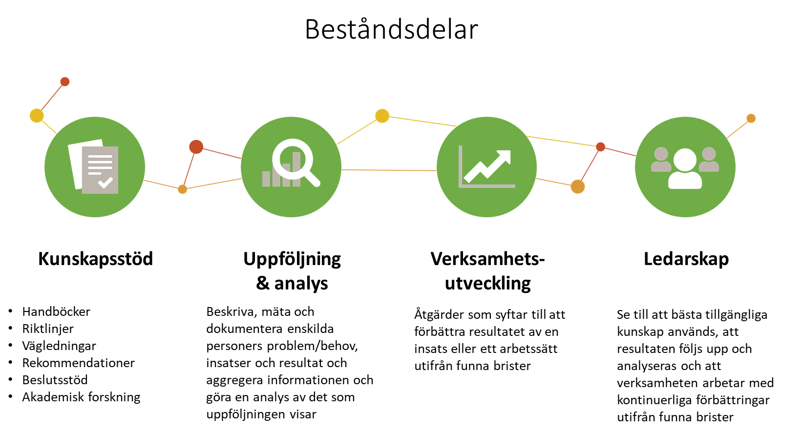
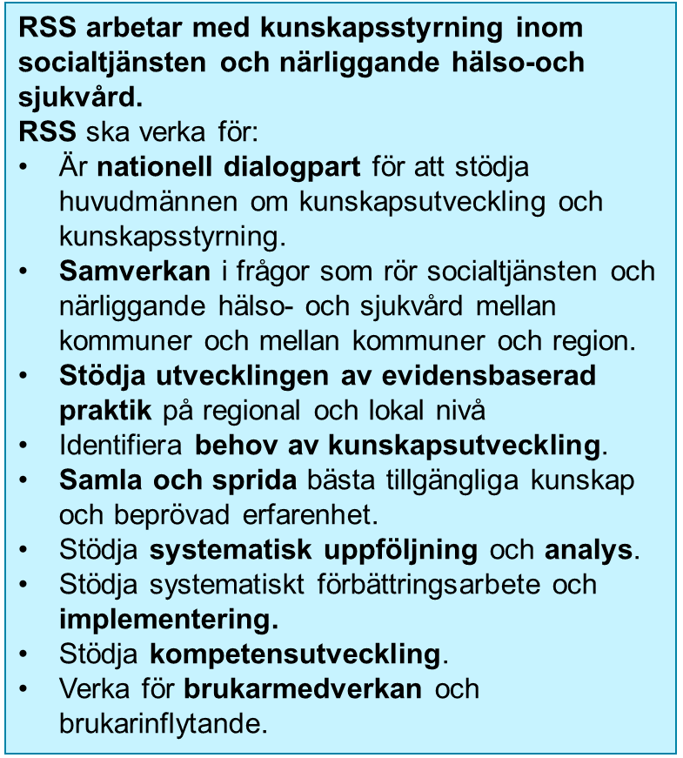
Tydliggör inriktningen
VP HoV 2021:
1. Kunskapsstyrning
2. Samverkan
3. Brukarmedverkan
4. Kommunikation
Nationell medverkan
Samarbete med SUD

Slide 7
Tydliggör arbetssätt och uppdrag
Styrdokument: Arbetsordning Länschefsnätverket och Instruktion för Välfärdsrådet.
Tydliga ”beställningar” från uppdragsgivare
Tydlig förankring av uppdrag
Underlag för uppdrag: Uppdragsbeskrivningar, Uppdragsbeställningar m.m.
Processorienterat arbetssätt- rekryterade kompetenser

Slide 8
Tydliggör strukturerna
”Beslut” behandlas på Länschefsnätverket
”Beslut om rekommendation” Välfärdsrådet.
Brutit ut Socialchefsnätverket.
Synk mellan möten och ärenden i SCHNV, LCHNV och VFR.
Samordning med regionens kunskapsstyrningssystem, LPOer bemannas och startar.

Slide 9
RSS Dalarna
Nationell plattform för evidensbaserad praktik i socialtjänsten
RSS Dalarna
Välfärdsrådet
Länsnätverket för förvaltningschefer (LCHNV) region och kommun
Socialchefsnätverket (SCHNV)
ÖK HVB
Styrgrupp LCHNV
Uppdrag kvinnofrid
Implementering ÖK rehab, hab, hjälpmedel
Arbetsgrupper
BISAM
Styrgrupp God och nära vård
Utvärdering TN-platserna
ÖK + VIP missbruk/beroende
ÖK barns och ungas hälsa
Uppdrag samverkan syn & hörselinstruktörer?

Slide 10
Nationella Programområden (NPO) Respektive NPO speglar hela vårdkedjan: prevention, primärvård, specialistvård, (Regionalt värdskap) rehabilitering, omvårdnad etc.
Akut vård | Barn och ungdomars hälsa | Cancersjukdomar (RCC ) | Endokrina sjukdomar | Hjärt- och kärlsjukdomar | Hud- och könssjukdomar | Infektionssjukdomar | Kvinnosjukdomar och förlossning | Levnadsvanor | Lung- och allergisjukdomar |  | Nervsystemets sjukdomar Njur- och urinvägssjukdomar | Mag- och tarmsjukdomar | Medicinsk diagnostik | Perioperati vård intensivvård och transplantation |  | Psykisk hälsa Rehabilitering, habilitering och försäkringsmedicin | Reumatiska sjukdomar | Rörelseorganens sjukdomar | Sällsynta sjukdomar | Tandvård | Äldres hälsa | Ögonsjukdomar | Öron-, näsa- och halssjukdomar
Nationella samverkansgrupper (NSG)
Metoder för kunskapsstöd
Kvalitetsregister
Uppföljning och analys
Läkemedel/medicinteknik
Forskning/Life Science
Patientsäkerhet
Strukturerad vårdinformation
Stöd för utveckling
Tillfälliga satsningar
Nationella primärvårdsrådet

Slide 11
System för kunskapsstyrning
NPO
RPO
LPO
Nationell nivå
(SKR)
26 NPO
8 NSG
Nationella Arbetsgrupper NAG
Sjukvårdsregional nivå
Uppsala-Örebro
regionen
25 RPO
RSG
Regionala Arbetsgrupper RAG
Lokal nivå
Län, region,
kommuner
LPO
LSG
Lokala Arbetsgrupper (LAG)

Slide 12
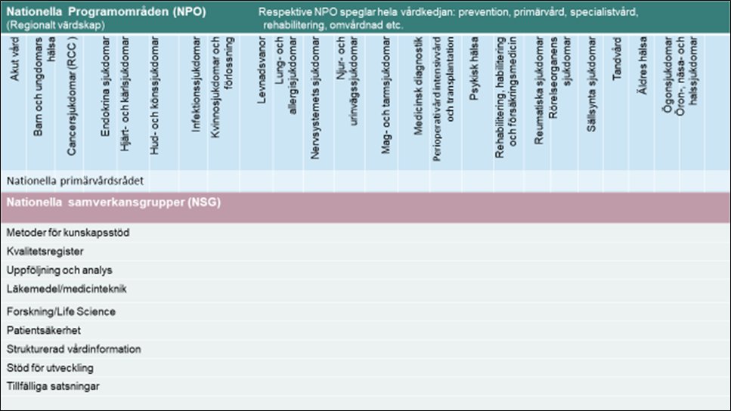
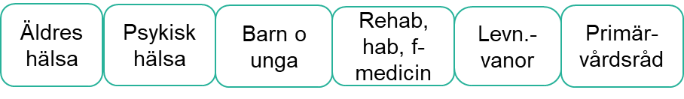
System för kunskapsstyrning och kommunerna
6 NPO med kommunrepresentanter
NAG
Äldres hälsa
Psykisk hälsa
Barn o unga
Rehab, hab, f-medicin
Levn.-vanor
Primär-vårdsråd
6 RPO med kommunrepresentanter
RAG
LPO
Äldres hälsa
LPO
Psykisk hälsa
LPO
Barn o unga
LPO
Rehab, hab, f-medicin
LPO
Levn-vanor
Lokalt
Primärsvårds-råd
Vårdförlopp PSVF
Vård- och insatsprogram VIP
m.m.
LAG
LAG
LAG
LAG
LAG
LAG

Slide 13
I Dalarna prövar vi att organisera och samordna arbetet inom de båda systemen
System för kunskapsstyrning och kommunerna
Nationell plattform för evidensbaserad praktik i socialtjänsten
6 RPO med kommunrepresentanter
RSS Dalarna
LPO
Äldres hälsa
LPO
Psykisk hälsa
LPO
Barn o unga
LPO
Rehab, hab, f-medicin
LPO
Levn-vanor
Lokalt
Primärsvårds-råd
LAG
LAG
LAG
LAG
LAG
LAG
Implementering ÖK rehab, hab, hjälpmedel
Uppdrag kvinnofrid
ÖK missbruk/beroende
ÖK missbruk/beroende
Utvärdering TN-platserna
ÖK barns och ungas hälsa
Uppdrag samverkan syn & hörselinstruktörer
ÖK barns och ungas hälsa

Slide 14
Samordningens syfte
Förvaltningschefsnätverk
3 från kommuner, NKS- S, NSCHNV, Ordf. LCHNV
3 från hälso- och sjukvården/Region Dalarna
Chef från avdelningen , RSS
Styrgrupp
LOB
styr
LPO
Äldres hälsa
LPO
Psykisk hälsa
LPO
Barn o unga
LPO
Rehab, hab, f-medicin
LPO
Levn-vanor
Lokalt
Primärsvårds-råd
Flöd
LPO
missbruk
Äldre
Rehabilitering
Ungdoms-hälsan
Arbetsgrupper
LPO
schizo
PRIO
Brukar-samverkan
Funkis
digi
SUF
Funca
LPO
Självskada
Notes:
Styrgruppen ses ut av förvaltningschefsnätverket och består av:
tre representanter från kommunerna (de personer som har nationella uppdrag i NSK-S och socialchefsnätverket samt ordförande (eller vice ordförande) i förvaltningschefsnätverket
tre representanter från Landstinget/nya Region Dalarna. Hälso- och sjukvårdsdirektör samt divisionschefer från Psykiatrin och Primärvården.
Chef för avdelningen.
Utvecklingsledarna är adjungerande och deltar när de behöver vara med.
Styrgruppen:
Ersätter AU
Träffas mer frekvent än förvaltningschefsnätverket
Behandlar frågor från arbetsgrupperna
Utser representanter arbetsgrupper och vilken utvecklingsledare som ska leda eller delta i arbetsgruppen.
Mm
Arbetsgrupper:
Utses av styrgruppen på uppdrag av förvaltningschefsnätverket
Arbetar under en begränsad tid
mm

Slide 15
Samordningens syfte
LPOerna blir ”operativa” styrgrupper = adekvat stöd till uppdragen
Mer ”konkret samverkan” på chefsnivå
Utökad kunskap och större påverkansmöjlighet inom olika uppdrag
Bidrar till en större mottagarorganisation= möjlighet att utföra fler uppdrag= utökad verksamhet och fler resultat
Bredare förankring av ärenden i Länschefsnätverket
Realistisk ärende/uppdragshantering för Styrgrupp Länschefsnätverk
Mindre belastning i Länschefsnätverket
KVALITET
SAMVERKAN
EVIDENSBASERAD VERKSAMHET
UTVECKLING
JÄMLIK VÅRD och OMSORG

Slide 16
Uppdrag och förankring inom samordningen
Kommun socnämnd KS,KF
Region
HSN, RS,RF
Välfärdsrådet
Kunskapsstyrningsgrupp-beredning KSG-B
Länsnätverket för förvaltningschefer (LCHNV) region och kommun
Styrgrupp LCHNV beslutar om uppdrag till LPO och förankrar LCHNV
KSG-B bereder vårdförlopp, VIP m.m. från NPO/RPO
Styrgrupp LCHNV
RSS Dalarna Avd. för hälsa och välfärd+ Avd. kunskapsstyrning
Planering, beredning, processledning, samordning, koordinering, förankring m.m.
LPO-samordnare
LPO
LPO återkopplar och förankrar sina uppdrag tb till Styrgrupp LCHNV, LCHNV och KSG-B o HSN -beroende på varifrån uppdraget kommer.
LPOer utser LAGar utifrån uppdrag både från NPO, och Styrgrupp LCHNV
LAG
Implementering ÖK rehab, hab, hjälpmedel

Slide 17
Fortsatt utvecklingsarbete av samverkan inom psykisk hälsa och missbruk och beroende
Beslut LCHNV dec 2020
Arbetet pågår, rapport juni
Implementering av regional ÖK missbruk/beroende + VIP
Arbetet pågår, rapport juni
Behovsanalys
Arbetet pågår, rapport juni
Fler insatser diskuteras
Övergripande stöd för implementering
Löpande revidering av regional handlingsplan psykisk hälsa
Uppdrag till LPO BoU
Bostad först Blg-psykiatri
Arbetet pågår, rapport juni vecka 40
En samlad UH
Fokusområde Samsjuklighet
Brukarinflytande-
Fokusområde Barn och unga
Särskilda insatser med stöd av ÖK psykisk hälsa
Arbete m handlingsplan m.m.
Arbetet pågår, rapport juni
Starta utredning?
Utredning ”Mini-Maria”
Suicidprevention
Ungdoms-mottagningar
Underlag för prioriteringar och genomförande av konkreta åtgärder.

